Slide 1
アメフト部 ルール講習会
29期 AS
北川 涼太

Slide 2
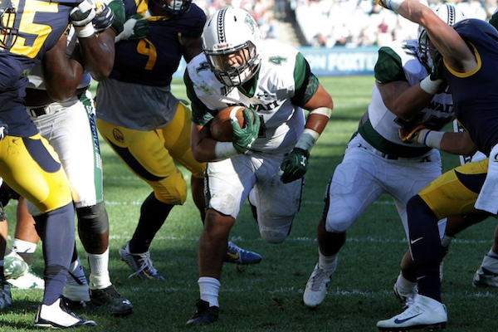
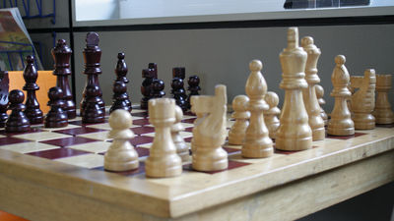
アメリカンフットボールとは
アメフト
チェス
コーチ、スタッフが考え抜いた一手(戦略)を
フィールドの選手が全力で遂行し、闘う
心技体と知の融合

Slide 3
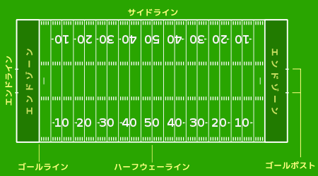
アメリカンフットボールとは
一言で言うと陣取りゲーム
11vs11で戦い、ボールを敵陣最奥までもっていくと得点になる。
自分の陣地
ディフェンス
相手の陣地
オフェンス
得点！
（タッチダウン
という）

Slide 4
実際に動画を見てみましょう
https://youtu.be/yFmRuy7OuvA

Slide 5
試合の流れ
試合は12分×４Q（クォーター）。
後半
試合終了
１Q
12分
２Q
12分
ハーフタイム
10分
３Q
12分
４Q
12分
前半
試合開始
時計が止まることもあるので、一試合大体1時間半ほど。

Slide 6
ゲームの流れ
https://youtu.be/a6HobEZQPts

Slide 7
ゲームの流れ
まずコイントスで先攻と後攻をきめ、
後攻になったチームがボールを蹴る。
先攻のチームがボールをとり、オフェンス開始。
攻撃がうまく運びタッチダウンすると、得点。そして
ボールを蹴って相手チームの攻撃にうつる。
もし攻撃がうまくいかなければ相手チームの攻撃に変わる。
これを試合終了まで繰り返す！

Slide 8
ゲームの流れ
まずコイントスで先攻と後攻をきめ、
後攻になったチームがボールを蹴る。
先攻のチームがボールをとり、オフェンス開始。
攻撃がうまく運びタッチダウンすると、得点。そして
ボールを蹴って相手チームの攻撃にうつる。
もし攻撃がうまくいかなければ相手チームの攻撃に変わる。
これを試合終了まで繰り返す！

Slide 9
ダウン制
アメフトの特徴→ダウン制
攻撃側には４回の攻撃権が与えられる
1 st down, 2 nd down … →ダウン制
この４回で、10yd進むことができれば、もう４回の攻撃権が得られる。進めなければ攻守交替。
ただし…
４回目は攻守交替のキックを行うことが多い

Slide 10
ダウン制～3回で10yd～
①
②
③
オフェンス
ディフェンス
10yd

Slide 11
ダウン制～4回で8yd～
①
②
③
④
ディフェンス
オフェンス
オフェンス
ディフェンス
10yd

Slide 12
ダウン制～4回目でキック～
①
②
③
④
ディフェンス
オフェンス
オフェンス
ディフェンス
10yd

Slide 13
ダウン制～動画～
https://youtu.be/oPOyHriBdpI

Slide 14
得点の種類
アメフトには、主に3種類の得点方法がある。
１ タッチダウン：６点
ボールを敵陣の一番奥（エンドゾーン）まで持っていく。
２ フィールドゴール：３点
相手のゴールポストにボールをキックして入れる。
３ トライフォーポイント：１or２点
タッチダウン後、追加得点のチャンスがありフィールドゴール
なら１点、タッチダウンなら２点となる

Slide 15
タッチダウン
ボールを敵陣エンドゾーンまでもっていく
https://youtu.be/fM64Yz74ebk

Slide 16
フィールドゴール
相手のゴールポストにボールをキックしていれる
https://youtu.be/7TKeABC_BVU

Slide 17
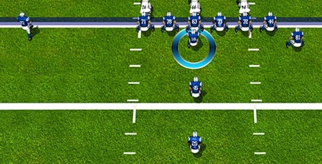
ポジション紹介～OFF～
オフェンスの11人の選手にはそれぞれに名前が
ついており、役割もはっきりと分かれている。
WR ワイドレシーバー
：パスをとる、花形
OL オフェンスライン
：DEFを押しのけ道を
作り、仲間を守る
QB クォーターバック
：パスを投げ、ランを
出すOFFの司令塔
TE タイトエンド：OLとWRのハイブリッド
RB ランニングバック：ボールを運ぶ走りのエキスパート

Slide 18
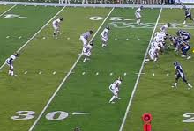
ポジション紹介～DEF～
ディフェンスの11人の選手にもそれぞれに名前が
ついている。
・DL（ディフェンスライン）
：相手を押し込み攻撃を
くい止める
・LB（ラインバッカー）
：相手のプレーを瞬時に判断して、相手をタックルする
・DB(ディフェンスバック）
：後方でパスを守る、
最後の砦

Slide 19
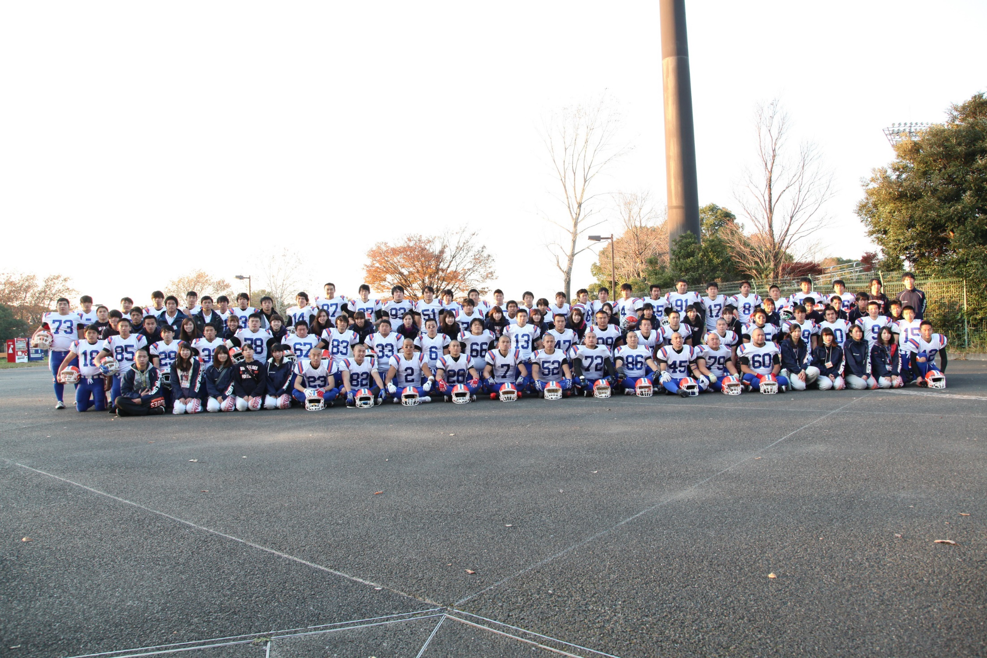
ポジション紹介～STAFF～
GrMG
AT
4ユニットが連携を取り力を合わせ
約100名のこの大きなチームを動かす
AS
広報MG

Slide 20
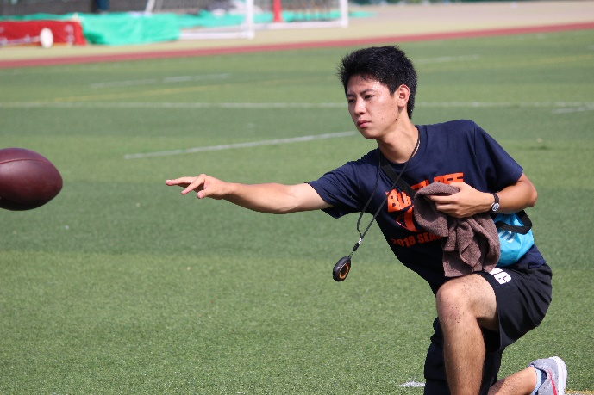
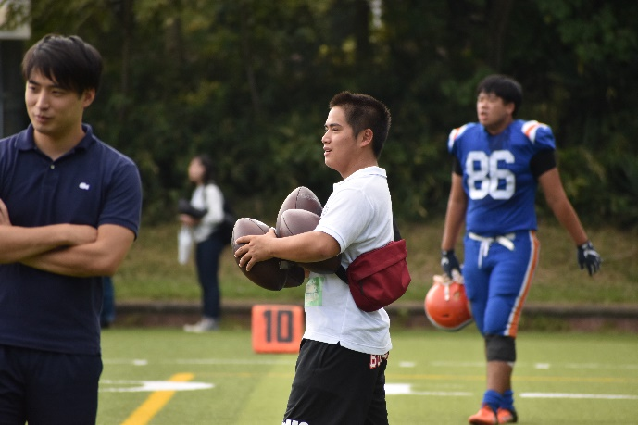
ポジション紹介 ～GrMG(グラウンドマネージャー)～
グラウンドでの全体練習を取り仕切り、より密度の濃い練習を作り運営することを目指すユニットです。また、1人1人専属ポジションを持ち、コーチと共に選手の技術向上をサポートし、成長を促すことで、一人の男の子を一人前のアメフト選手へと育て上げる役目を果たします。
★主な仕事
練習準備、仕切り、タイムキーパー、ビデオ撮影、球出し、Play Call伝達、学生委員（他チームとの仲介）、スカウティングビデオの撮影、会計

Slide 21
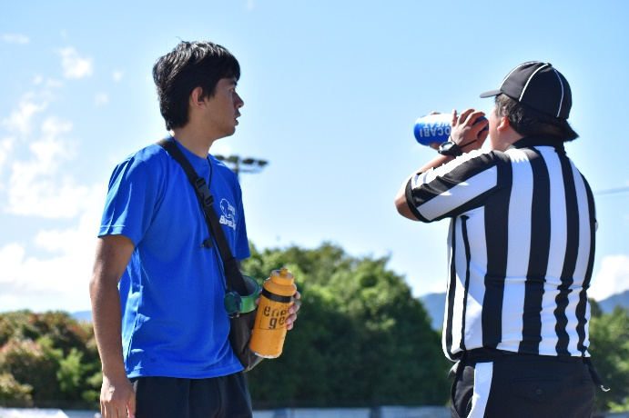
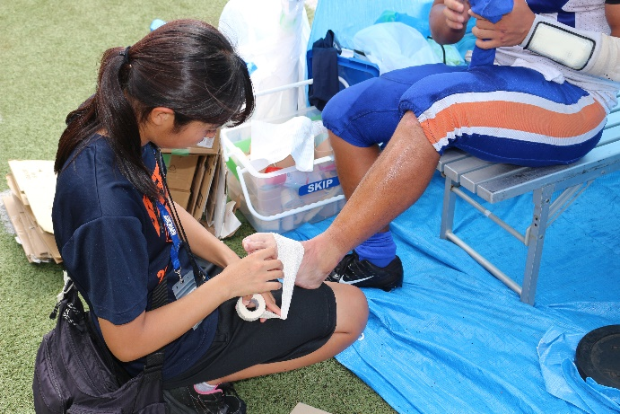
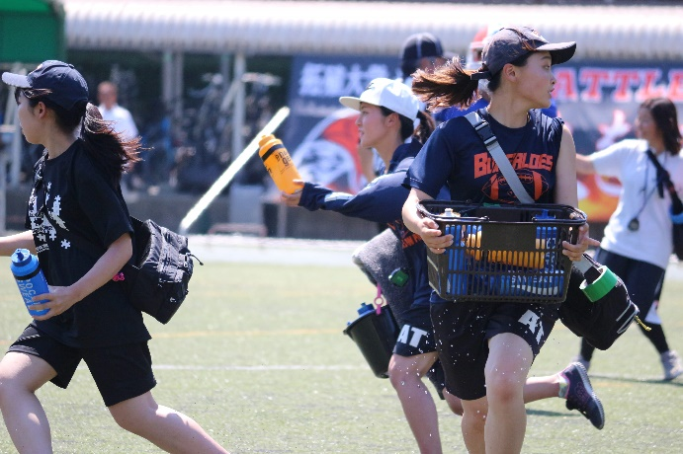
ポジション紹介 ～AT(アスレチックトレーナー)～
トレーニング、健康管理などにより、選手のフィジカルアップ、怪我予防・復帰を目指すユニットです。コンタクトスポーツである以上、強靭な体は強いチームの必須条件です。選手が試合で最大限のパフォーマンスを発揮することに責任をもって取り組んでいます。
★主な仕事
テーピング、水分補給、応急処置、トレーニングの考案・仕切り、怪我人の復帰プランの考案・サポート、フィジカル管理、食事管理、健康管理

Slide 22
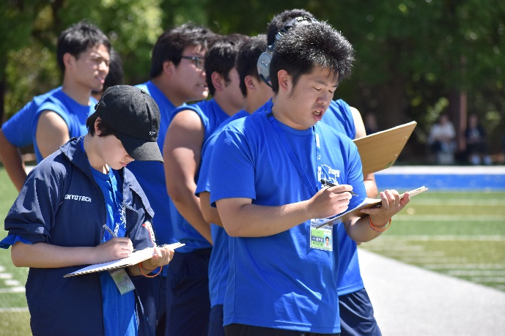
ポジション紹介 ～AS(アナライジングスタッフ)～
対戦校の分析、新Playの考案、練習反省の取り仕切りなど、チームの頭脳として勝利に貢献します。“フィールド上のチェス”と言われるほどの頭脳戦であるアメフトにおいて、知識からチームを育て、戦術を組んでチームを動かすASは、影のキープレーヤーともなれる存在です。
★主な仕事
対戦校の戦略分析、練習内容の考案、レビュー、ミーティングの運営、Play Bookの作成、選手への勉強会、Play Call考案（※春のみ）無線類の管理

Slide 23
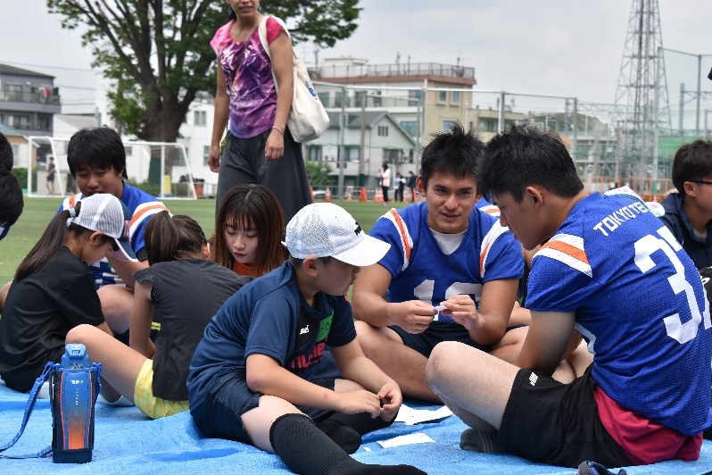
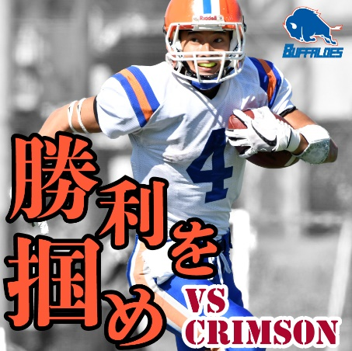
ポジション紹介 ～MG(広報担当マネージャー)～
広報係として各関係機関と連携を取り、部活動の運営、宣伝に取り組むことで、影からチームを支えるユニットです。より多くの人に東工大Buffaloesを知ってもらい、チームにとってよりよい環境を作ることを目指しています。
★主な仕事
Year Bookの制作、HPの更新、SNSでの情報発信、広告ポスターの作成、地域交流イベントの開催、新歓イベントの運営、ハイライト動画制作、大学との仲介、寄付金の依頼

Slide 24
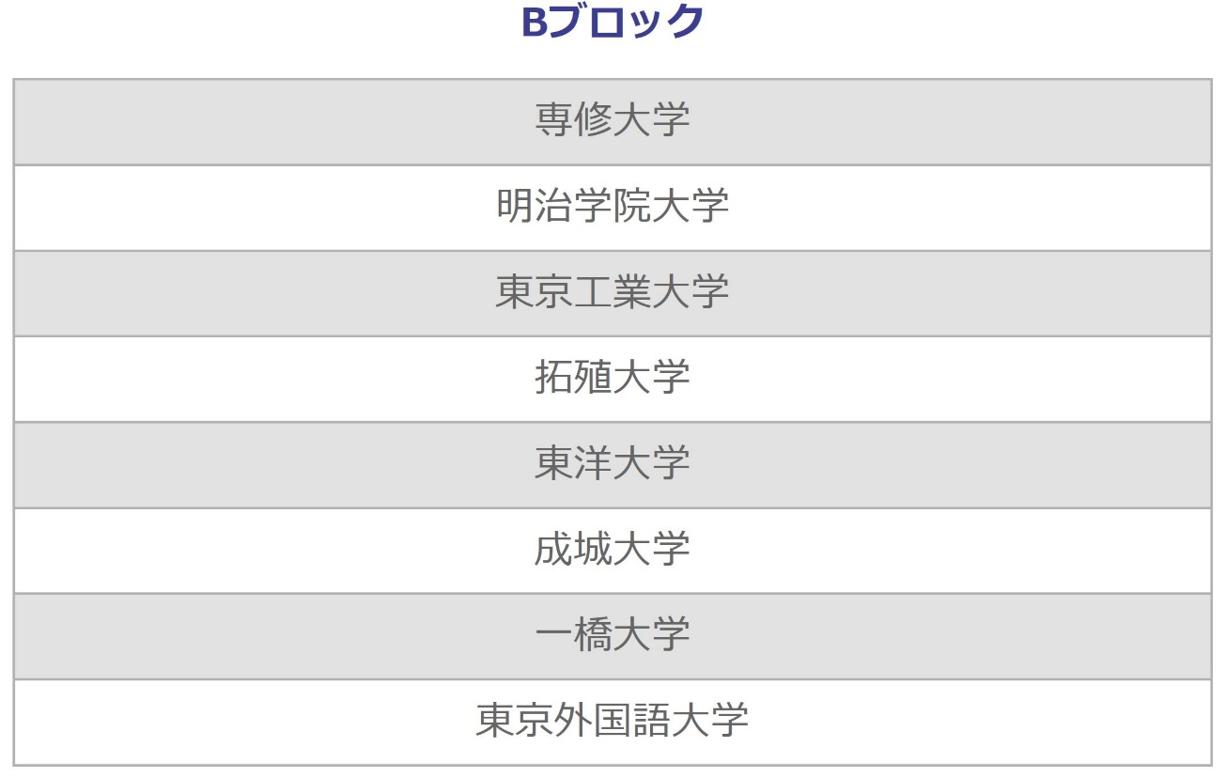
秋季リーグ戦
リーグ編成
Top8
Big8
2部A
2部B
3部A～D
8チームで総当たり戦
上位2チームがBig8との入替戦に出場
エリアリーグ

